Slide 1
2.2 真空中静电场的基本规律
静电场：由静止电荷产生的电场。
重要特征：对位于电场中的电荷有电场力作用。
本节内容
2.2.1 库仑定律 电场强度
2.2.2 静电场的散度与旋度

Slide 2
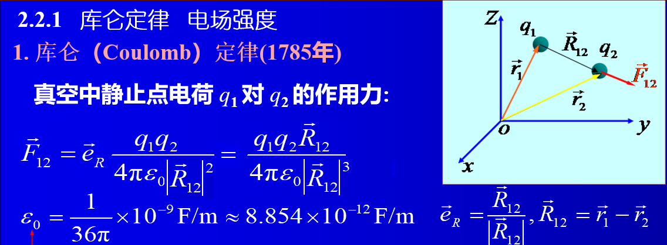
真空中的介电常数（真空电容率）
说明：
大小与两电荷的电荷量成正比，与两电荷距离的平方成反比；
方向沿q₁ 和q₂ 连线方向，同性电荷相排斥，异性电荷相吸引；
，满足牛顿第三定律。

Slide 3
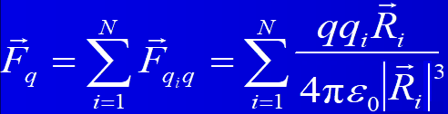
电场力服从叠加定理
真空中的N个点电荷 （分别位于 ）
对点电荷 （位于 ）的作用力为
q₄
q₃
q
q₅
q₂
q₇
q₆
q₁

Slide 4
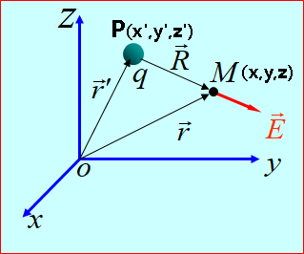
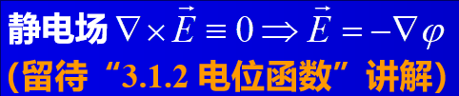
2. 电场强度
电场强度矢量
：描述电场分布的基本物理量。
空间某点的电场强度定义为置于该点的单位点电荷（又称试验电荷）受到的作用力，即
检验正电荷
根据上述定义，真空中静止点电荷q 激发的电场为
①矢量化
见PPT“1.3标量场的方向导数与梯度”中例1.3.2

Slide 5
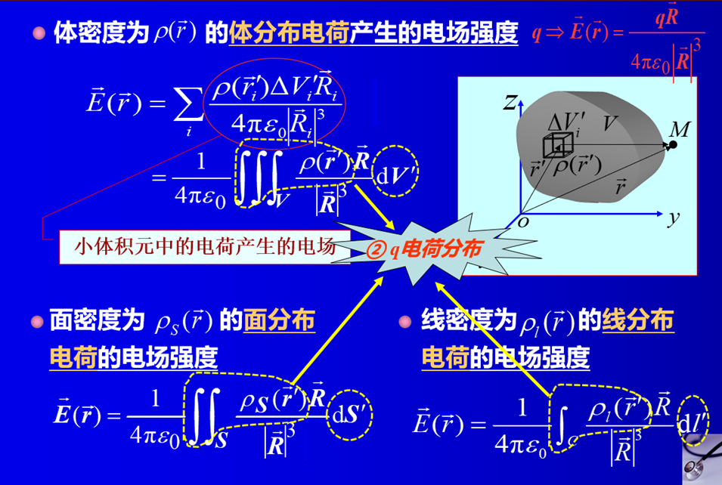

Slide 6
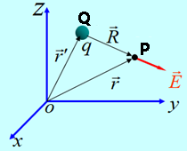
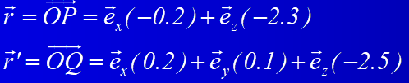
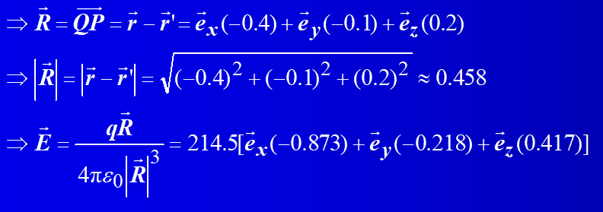
【例2.2.1】在空气中点Q（0.2,0.1,-2.5）处有一个5×10⁻⁹ C的点电荷，求它在P（-0.2,0,-2.3）处产生的电场强度。
解:场点的位置矢量
源点的位置矢量

Slide 7
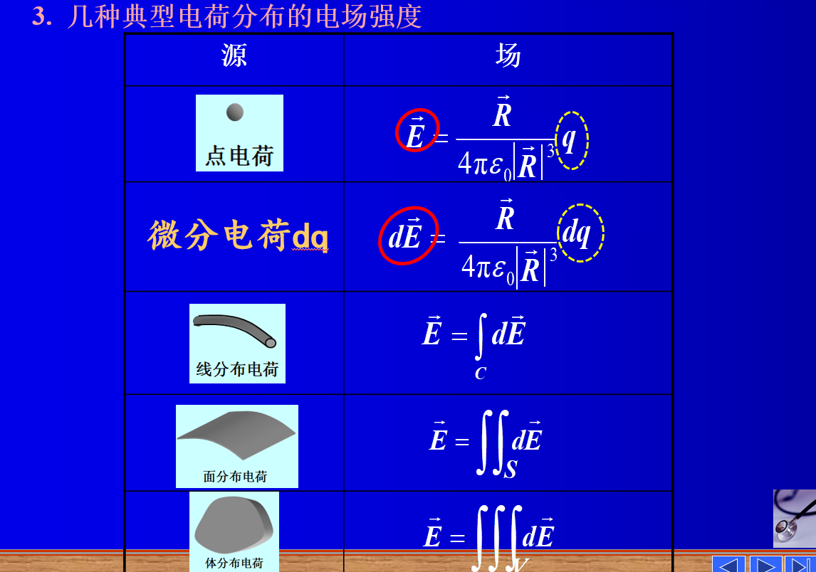

Slide 8
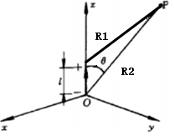
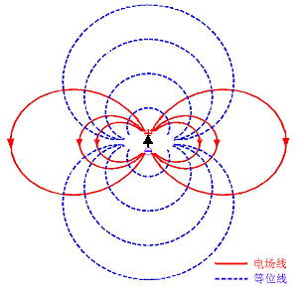
电偶极子的电场强度
（两个点电荷的叠加）
静电偶极子是由相距很近、带等值异号的两个点电荷组成的电荷系统，其远区P点处的电场强度为:
——电偶极矩
电场线
等位线
电偶极子的场图

Slide 9
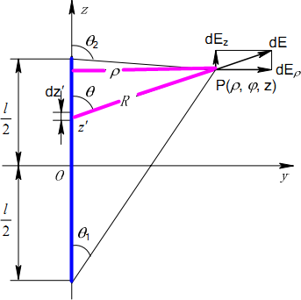
均匀带电直线段（长度为l）的电场强度
（线分布电荷）
有限长
无限长

Slide 10
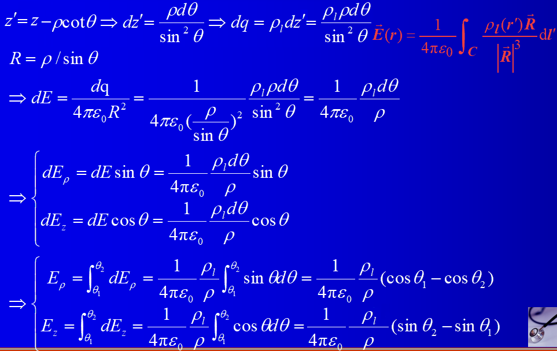
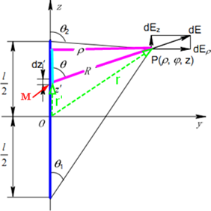
解:线电荷（源）分布在z轴，场点用柱坐标系表示。

Slide 11

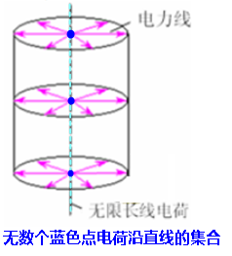
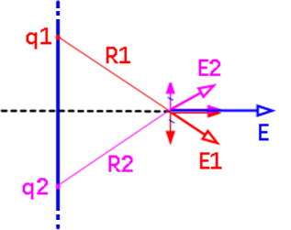
当均匀带电直线段无限长时

Slide 12
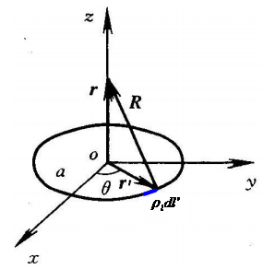
均匀带电圆环轴线上的电场强度
（线分布电荷）
解:

Slide 13
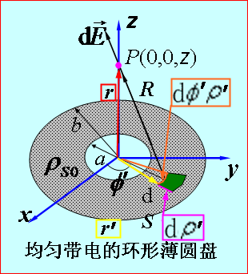
【例2.2.1】如图所示，均匀带电的环形薄圆盘的内半径为a 、外半径为b，电荷面密度为 。计算环形薄圆盘轴线上任意点的电场强度。
面分布电荷
【解】环形薄圆盘的面积元：
所带的电量：
源点处位置矢量：
轴线上的场点P的位置矢量：

Slide 14
由于
z
P(0,0,z)
r
R
b
a
y
dS
x
故
均匀带电的环形薄圆盘

Slide 15
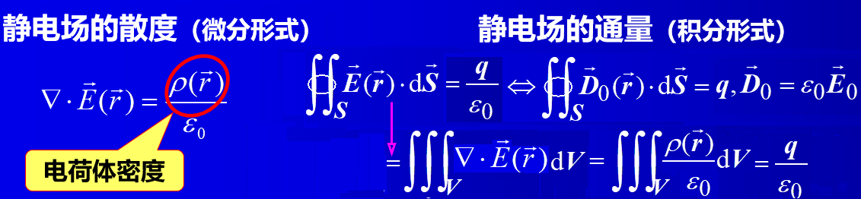

2.2.2 静电场的散度与旋度
1. 静电场的散度与通量（高斯定理）
高斯定理表明：静电场是有散场（静电荷是通量源）：电荷密度为正，称为发散源；电荷密度为负，称为汇聚源。

Slide 16
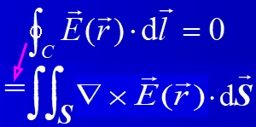
2. 静电场的旋度与环流（安培环路定理）
静电场的旋度（微分形式）
静电场的环流（积分形式）
环路定理表明：静电场是无旋场；静电场是保守场，电场力做功与路径无关（仅与路经的起点和终点的位置有关）。
3. 利用高斯定律计算电场强度

Slide 17
17
散度定理
★了解
（应用于电场中）
→高斯定理
静电场的通量：
高
斯
定
理
静电场的散度：

Slide 18
18
★重点
高斯定理的应用前提：当源的分布具有对称性时。
源：
若电荷分布具有某种对称性时，
场：
则电荷所激发的电场分布也具有相应的对称性。
Notes:
第一课
2025/12/26
第一课
18

Slide 19
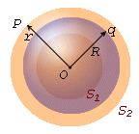
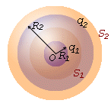
19
电荷呈球对称分布→电场也呈球对称分布
均匀带电的球面、球体和多层同心球壳
a
O
ρ₀
带电球壳
多层同心球壳
均匀带电球体
Notes:
第一课
2025/12/26
第一课
19

Slide 20
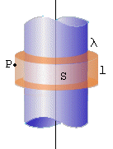
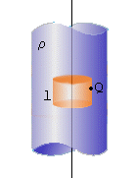
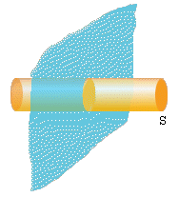
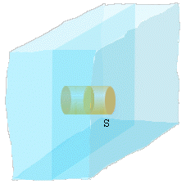
20
电荷呈轴对称分布→电场也呈轴对称分布
无限长均匀带电的直线、圆柱面、圆柱壳
无限大的均匀带电平面、平板
Notes:
无限长均匀带电的直线、圆柱面、圆柱壳
无限大的均匀带电平面、平板

Slide 21
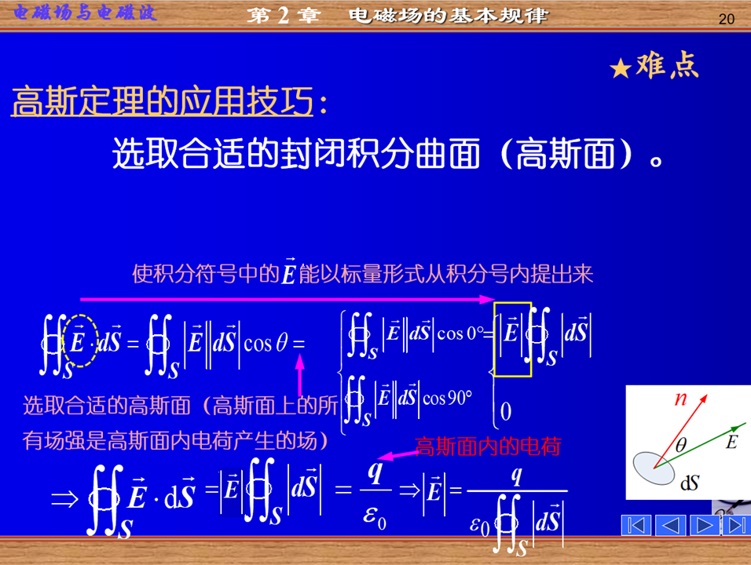

Slide 22
利用高斯定律计算电场强度(小结）
在电场分布具有一定对称性的情况下，可以利用高斯定律计算电场强度。
高斯定律：
步骤：1、根据电荷分布的对称性分析电场分布的对称性。
若源电荷分布具有点对称/球对称、轴对称，则电荷所激发的电场也分布具有点对称/球对称、轴对称。
2、应用高斯定律计算场强数值。
技巧：选取合适的封闭积分曲面（高斯面）以便使积分符号 中的 能以标量形式从积分号内提出来。

Slide 23
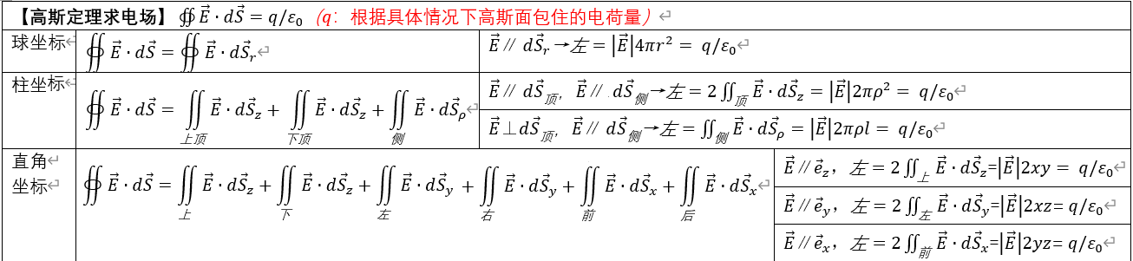
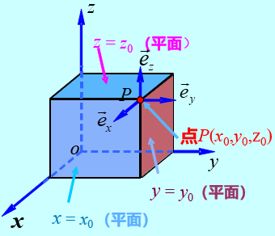
利用高斯定律计算电场强度(示例）
球坐标系 柱坐标系 直角坐标系

Slide 24
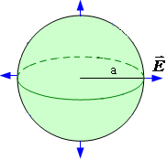
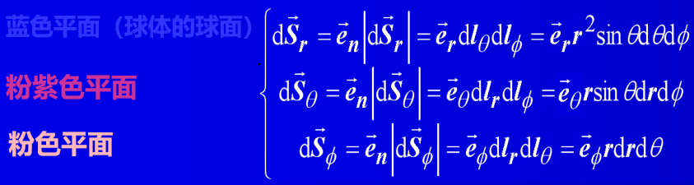
24
【例2.2.3】 求真空中均匀带电球体的场强分布。已知球体半径为a ，电荷密度为ρ ₀ 。
（体分布电荷）
<分析>欲求解呈球对称分布的体电荷产生的电场。
<思考>
源分布和场分布具有什么特性？
（球对称）
坐标系如何选取？
（球坐标系）
电场方向？（球径方向）
高斯面？（闭合球面）
高斯面的法向？（球径方向）
Notes:
第一课
2025/12/26
第一课
24

Slide 25
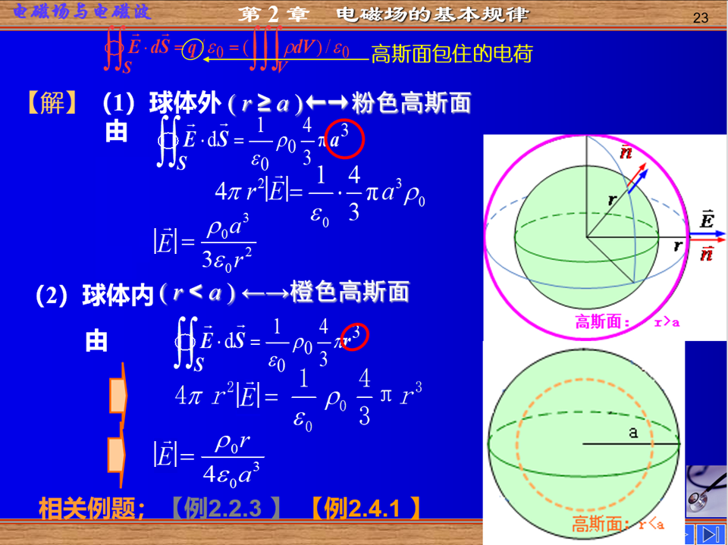
①球坐标系无需变闭为开：因为球面已围合成闭合球体
②被积函数的点乘运算
③计算标量二重积分（第一类曲面积分）（有简化）

Slide 26

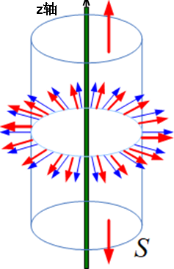
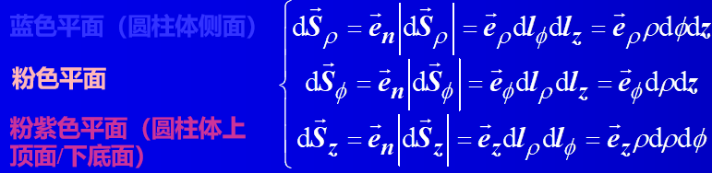
【例2.2.4】求无限长线电荷（电荷线密度为ρ_{l}）在任意点P处的电场强度。（运算是否得到简化？可与【例1.4.1】作对比）
【解】取高斯面：半径为ρ、高度为l的圆柱面（轴线方向如图）。
②被积函数的点乘运算
①变闭为开：闭合曲面的积分（第二类曲面积分）=围合该闭合体的各开曲面的面积分之和
③计算标量二重积分（有简化）
Notes:
例2.2.4和例2.2.5说明高斯面的选取是有技巧的，选取时要保证E和dS的方向始终平行或始终垂直。

Slide 27
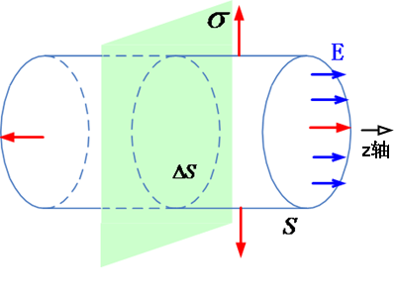
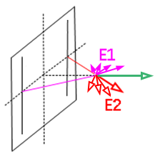
【例2.2.5】求无限大均匀带电平面（电荷面密度为σ）的电场分布。
【解】取高斯面：轴线方向如图的圆柱面，其两底面面积为△S。
①变闭为开：闭合曲面的积分（第二类曲面积分）=围合该闭合体的各开曲面的面积分之和
③计算标量二重积分（有简化）
②被积函数的点乘运算

